Slide 1
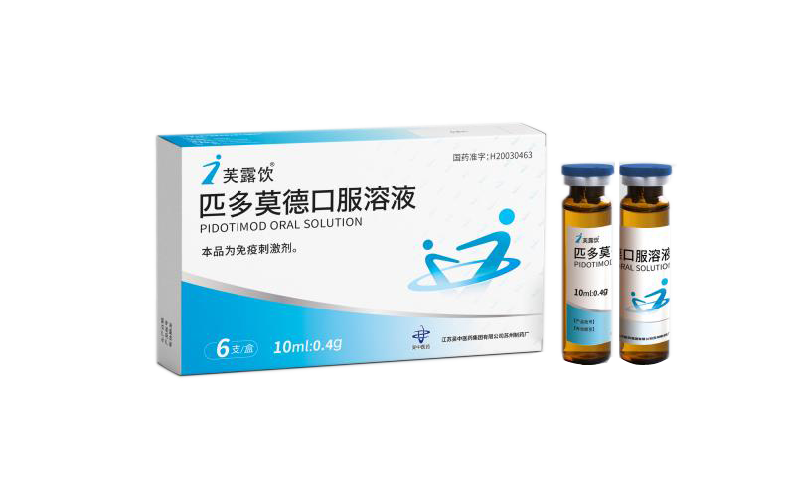
匹多莫德口服溶液
芙露饮
江苏吴中医药有限公司

Slide 2
1
药品基本信息
2
安全性
3
有效性
目录
4
创新性
CONTENTS
5
公平性

Slide 3
01
通 用 名：匹多莫德口服溶液
药理类别：免疫增加剂
注册规格：10ml:0.2；10ml:0.4g
中国大陆首次上市时间：2003年
目前大陆同通用名药品的上市情况：共2家
全球首个上市国家/地区及上市时间：1993年，意大利
是否为OTC药品：否
参照药品建议：脾氨肽冻干粉
药品基本信息
Basic Information

Slide 4
药品基本信息
01
Basic Information
适应症
本品用于慢性或反复发作的呼吸道感染和尿路感染的辅助治疗。 可缓解症状、缩短病程，降低再次感染率
疾病基本情况
反复呼吸道感染（RRTI）是儿童常见病，发病率约为20%。该病病因复杂，研究表明机体免疫功能低下是该病发生的重要原因之一。研究发现， 50％的反复呼吸道感染患儿的T细胞功能低下，30％的患儿NK细胞活性低下，60％～100％的患儿中性粒细胞功能低下，这些继发免疫功能低下使患儿容易发生再次呼吸道感染，形成恶性循环；尿路感染发病率同样较高，尤其是女性，50%女性在一生当中曾经患过尿感，患者常因局部免疫功能异常，造成反复感染的发生，导致治疗效果欠佳。
用法用量
口服给药。
儿童：每次0.4g，每日两次，不超过60天
成人：每次0.8g，每日两次，不超过60天

Slide 5
02
不良反应情况：
上市后监测和文献资料可观察到以下不良反应：
1. 消化系统损害：偶见恶心、呕吐、腹泻、腹痛、胃部不适、口干、腹胀、食欲异常、胃灼热等，罕见肝脏氨基转移酶升高等；
2. 皮肤及其附件损害：偶见可致皮肤过敏（包括皮疹和瘙痒）、皮肤潮红等；严重者可罕见皮肤、粘膜溃疡；
3. 神经系统损害：偶见头晕、头痛、眩晕等；
4. 其他：偶见胸闷、发热、嗜睡、心悸、面部水肿、唇部水肿等，罕见过敏性紫癜、过敏性休克等。
安全性
Sccurity
安全性分析：
优势：不良反应少而轻微，多数可自行缓解，上市以来未见严重不良反应报告
劣势：三岁以下儿童应用数据尚不充足，暂不建议该部分患者使用

Slide 6
临床研究
03
一项基于310个RCTs儿童应用匹多莫德有效性的系统评价结果提示：对于反复呼吸道感染患儿使用常规治疗加用匹多莫德可改善患儿免疫功能，缩短退热时间、减少再次感染次数、缩短再次感染时间等；
一项匹多莫德口服溶液治疗反复尿路感染的临床试验研究结果显示，相比于环丙沙星对照组，匹多莫德组疗效更优、复发率更低。
有效性
共识及临床路径推荐
2017《儿童反复上呼吸道感染临床诊治管理专家共识》
常见预防措施——免疫调节剂——匹多莫德
2018《临床路径释义-小儿内科分册》
对于反复呼吸道感染的细胞免疫功能低下患者，可加用免疫调节剂匹多莫德，缩短症状消退时间，减少反复发作次数
2021意大利-《多学会共识：反复呼吸道感染的预防》
匹多莫德经能够降低复发感染、减少抗生素等药物使用、缩短症状持续时间等临床获益。可作为预防RRTIs患儿反复感染的用药选择
Validity

Slide 7
创新性
04
恢复反复呼吸道感染患儿代谢组学变化
研究表明患有反复呼吸道感染（RRI）的儿童与健康同龄人相比，尿液代谢组学谱存在138项差异变量，在服用匹多莫德治疗3个月后，仅有35项仍然存在，103项恢复与健康同龄人无差异水平；
优势：匹多莫德可以部分“恢复”反复呼吸道感染患儿的代谢特征，预防儿童反复呼吸道感染的再次发生。
创新性
全面调节免疫，预防反复感染
研究发现，50％的反复呼吸道感染患儿的T细胞功能低下，30％的患儿NK细胞活性低下，60％～100％的患儿中性粒细胞功能低下，这些继发免疫功能低下使患儿容易发生再次呼吸道感染，形成恶性循环；
研究表明匹多莫德既能促进非特异性免疫反应，又能促进特异性免疫反应。其作用机制为匹多莫德可以促进巨噬细胞及中性粒细胞的吞噬活性，提高其趋化性，激活自然杀伤细胞；促进淋巴细胞增殖，使免疫功能低下时辅助性T细胞与抑制性T细胞比值恢复正常；通过刺激IL-2和γ干扰素促进细胞免疫反应
Innovativeness

Slide 8
05
年发病患者总数：
超2000万，反复呼吸道感染患者；约200万反复尿路感染患者
公平性
弥补药品目录短板：
Fairness
弥补了目录内无呼吸道感染及尿路感染免疫增强剂的短板
临床管理难度
提高患者治疗满意度，增加患者依从性，减少患者再次住院及就诊次数

